Slide 1
ИНТЕРФЕРЕНЦИЯ СВЕТА
«Человека, умеющего наблюдать и анализировать, обмануть невозможно»
Артур Конан Дойл
Соломонова Р.Н.
учитель физики МОУ СОШ №2

Slide 2
СОДЕРЖАНИЕ
1. Интерференция механических волн
2. Волновой характер света
3. Опыт Т. Юнга
4. Примеры интерференции света
5. Расчёт условий интерференции
6. Применение интерференции

Slide 3
Интерференция механических волн
Интерференция (от лат. inter — взаимно и ferio — ударяю) — явление усиления колебаний в одних точках пространства и ослабление в других в результате наложения двух или нескольких волн, приходящих в эти точки

Slide 4
Когерентные волны
Такая интерференционная картина может наблюдаться, когда складываются коррелированные (взаимосвязанные), или
когерентные волны (от лат. «cohaerens» - согласование) — волны с одинаковой частотой, поляризацией и постоянной разностью фаз.

Slide 5
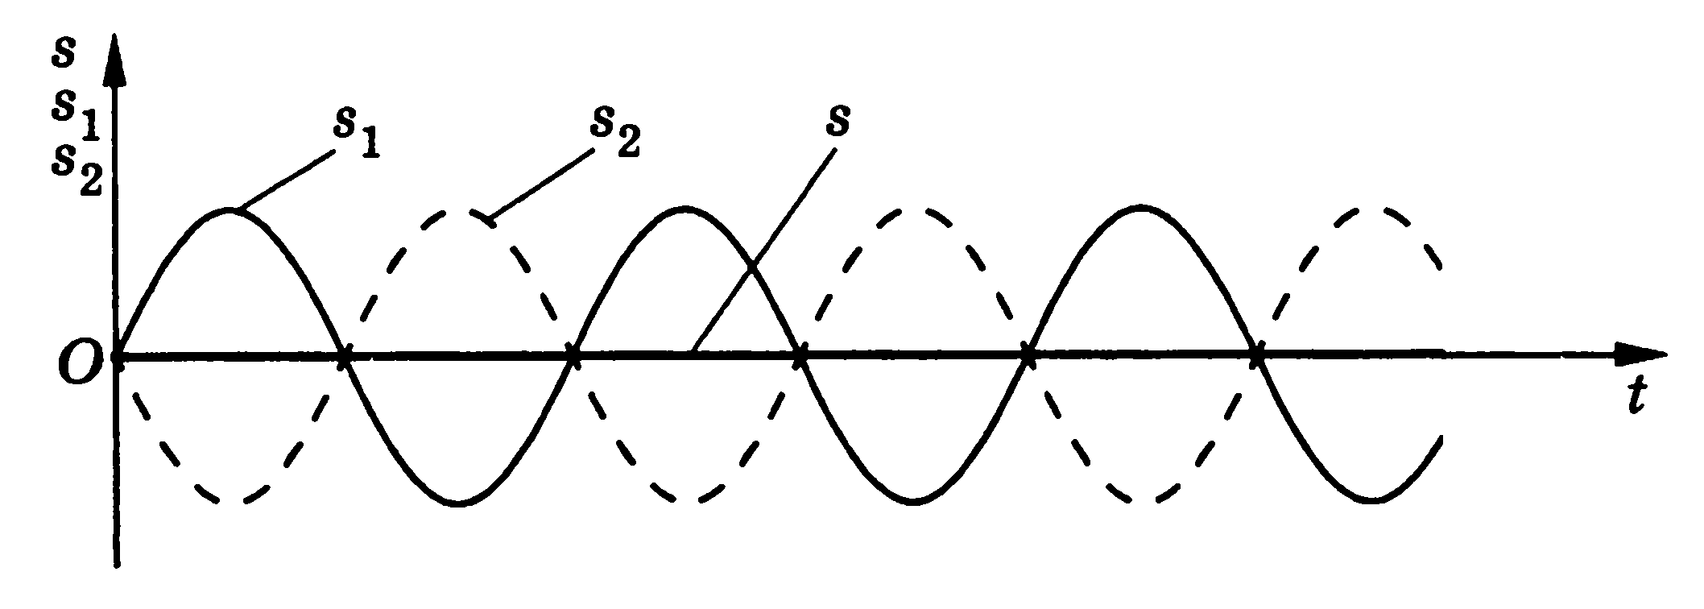
Усиление и ослабление волн при наложении
Усиление – гребень совпадает с гребнем, а впадина с впадиной
S = S₁ + S₂
Ослабление – гребень совпадает с впадиной
S = S₁ – S₂

Slide 6
Условия усиления и ослабления волн

Slide 7
Разность хода в точке В (max – гребень на гребень) равна
Δd = d₂ — d₁ = 4λ – 2λ = 2λ.
Разность хода двух волн в точке В' (min - гребень на впадину) равна
Δd = d₂—d₁ = 3(1/2)λ – 2λ = (3/2)λ.

Slide 8
Разность хода волн Δd как условие усиления (max) или ослабления (min) волн
Δd_{max} = d₂ – d₁ = kλ = 2k∙(λ/2)
Δd_{min} = d₂ – d₁ = kλ + (λ/2) = (2k + 1)∙(λ/2)
где k = 0, 1, 2, 3, …

Slide 9
Свет, подобно потоку частиц, оказывает давление на тела

Slide 10
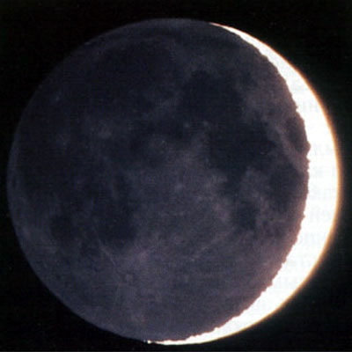
Солнечные и лунные затмения

Slide 11
Световые пучки, пересекаясь в пространстве, никак не действуют друг на друга

Slide 12
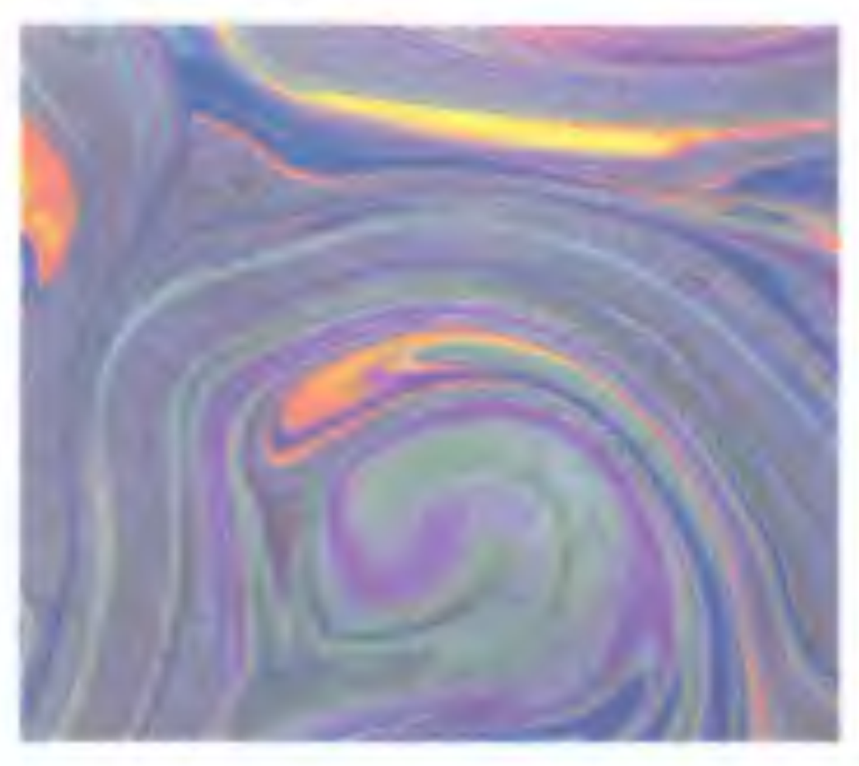
Интерференция света на плёнках и дисперсия на призме

Slide 13
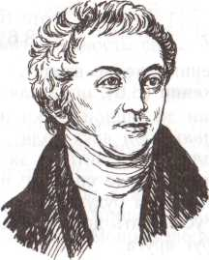
ТОМАС ЮНГ (1773 – 1829)
«Всякий человек может сделать то, что делают другие».

Slide 14
Опыт Томаса Юнга

Slide 15
Интерференция света на двух щелях

Slide 16
Бизеркало Френеля

Slide 17
БИЛИНЗА БИЙЕ

Slide 18
ЗЕРКАЛО ЛЛОЙДА

Slide 19
БИПРИЗМА ФРЕНЕЛЯ

Slide 20
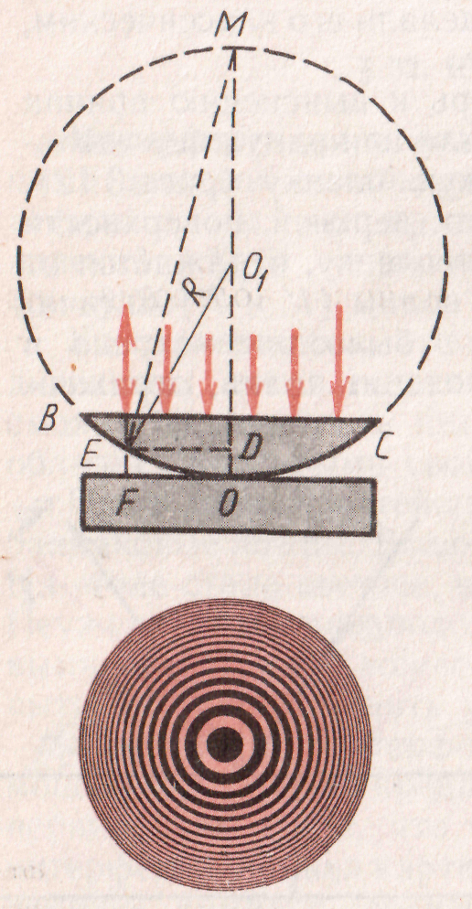
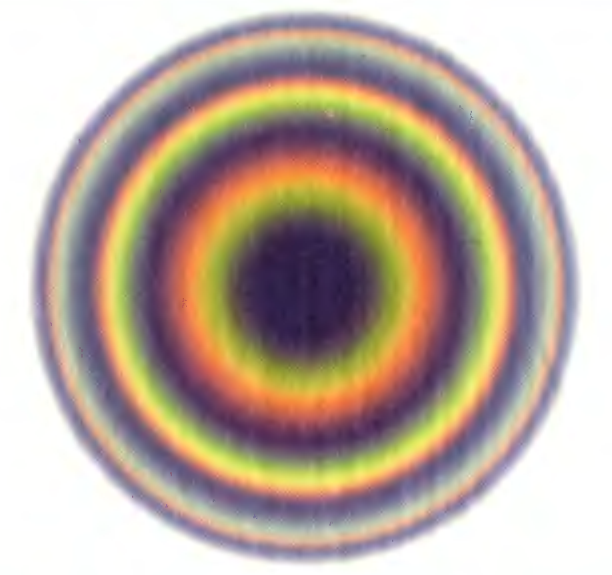
КОЛЬЦА НЬЮТОНА

Slide 21
Волна, отражённая от упругой среды, смещается на половину длины волны λ/2

Slide 22
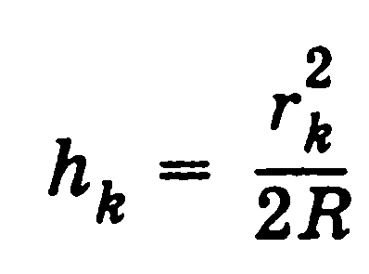
Условие min
Радиус тёмных колец
Условие max
Радиус светлых колец

Slide 23
Интерференционная картина, созданная тонким слоем воздуха между двумя стеклянными пластинками

Slide 24
Окрашивание тонких плёнок

Slide 25
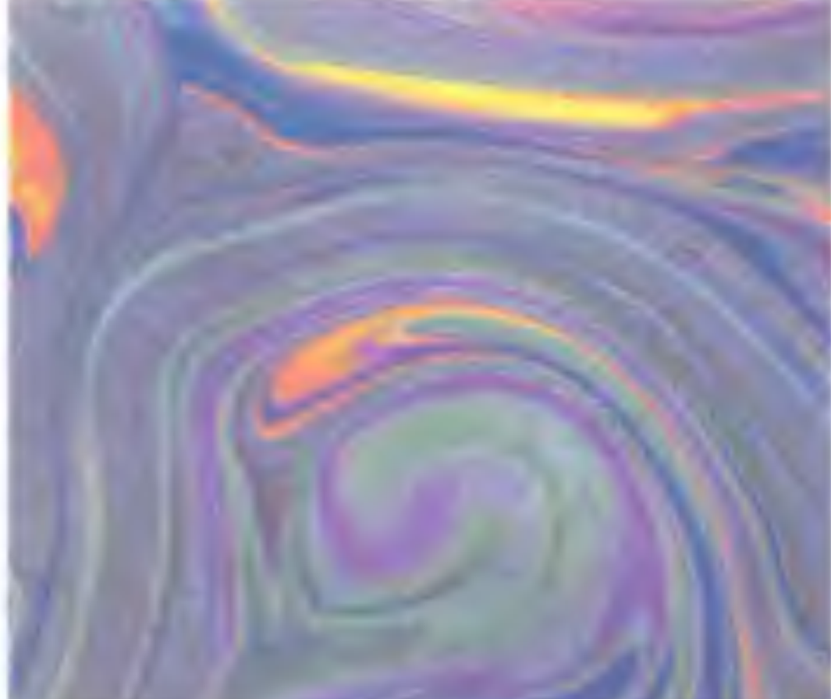
ИНТЕРФЕРЕНЦИЯ В ПЛЁНКАХ Δr = 2h cosα

Slide 26
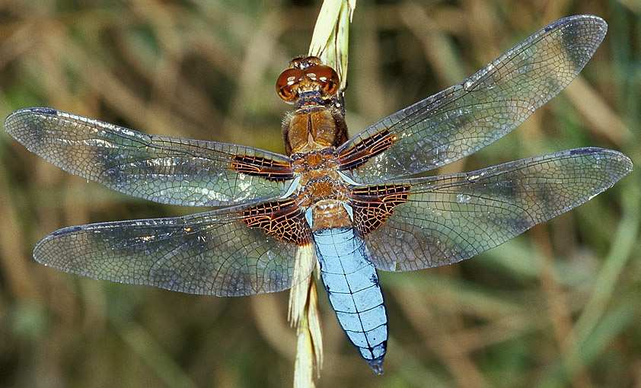

Slide 27
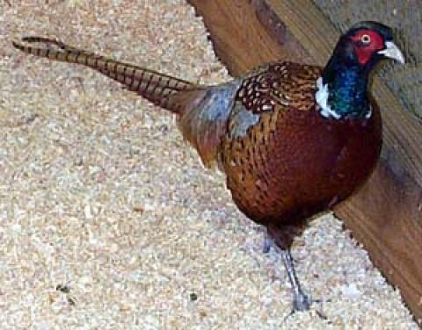
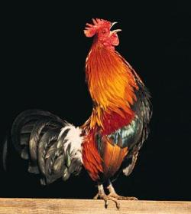
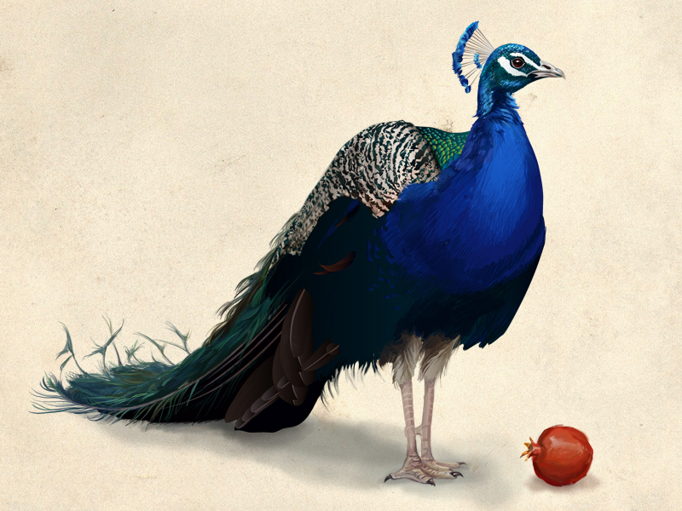

Slide 28
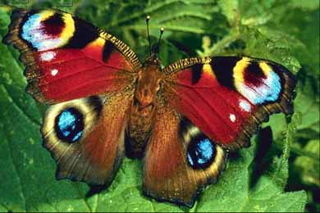

Slide 29
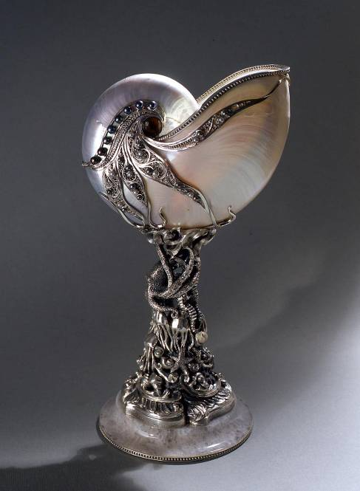
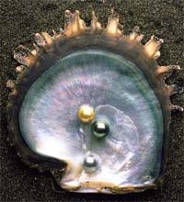

Slide 31
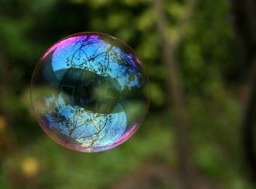
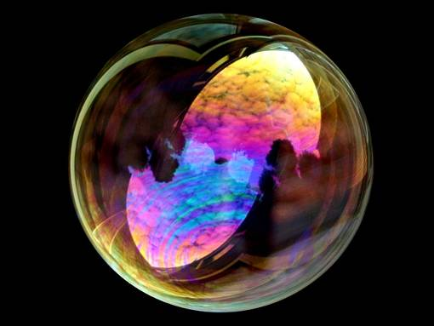

Slide 32
Расчёт условий интерференции

Slide 33
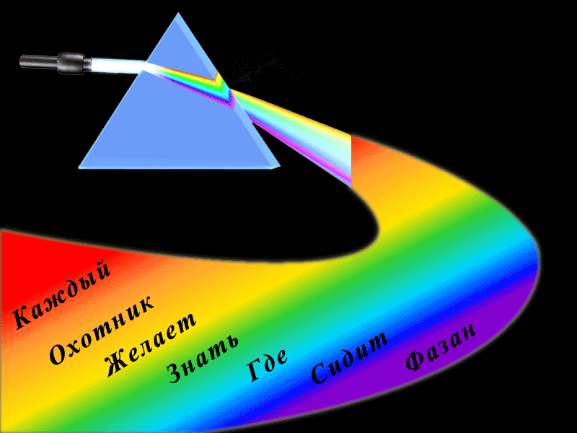

Slide 34
ХРОМАТИЧЕСКАЯ АБЕРРАЦИЯ ЛИНЗЫ

Slide 35
СФЕРИЧЕСКАЯ АБЕРРАЦИЯ ЛИНЗЫ

Slide 36
УСТРАНЕНИЕ АБЕРРАЦИЙ СОЧЕТАНИЕМ ЛИНЗ РАЗЛИЧНОГО ТИПА

Slide 37
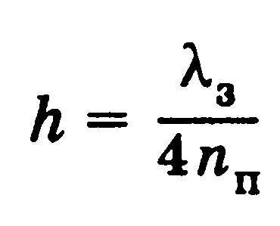
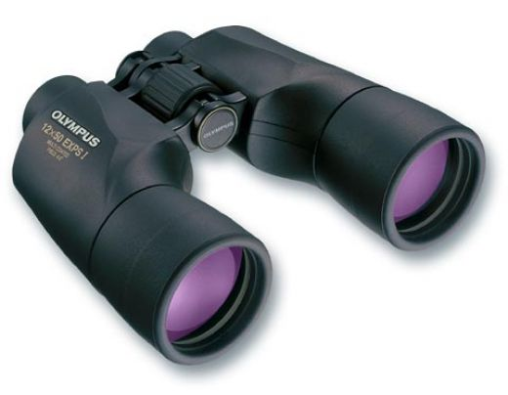
ПРОСВЕТЛЕНИЕ ОПТИКИ

Slide 40
Закрепление нового материала
1.Какие явления мы рассмотрели на уроке?
2.Какие факты доказывают существование интерференции света?
3. При каких условиях интерференция волн проявляется осо­бенно отчетливо?

Slide 41
Закрепление нового материала
4. Какие формулы можно вывести для описания картины интерференции? Для max? Для min?
5. Какие величины в них входят?
6. Как можно определить длину световой волны, используя установку для получения картины интерференции?

Slide 42
Закрепление нового материала
7. Как изменится расстояние между полосами монохроматической интерференционной картины:
а) при увеличении расстояния между источниками света;
б) при увеличении расстояния от источников света до экрана;
в) при увеличении длины волны от источников света.

Slide 43
Домашнее задание
§ 68,69 с 189-195

